Slide 1
第五章 中央处理器
5.1 CPU功能和组成
5.2 指令周期
5.3 时序产生器
5.4 微程序控制器及其设计
5.5 硬布线控制器及其设计
5.6 流水CPU
5.7 RISC CPU

Slide 2
5.5 硬布线控制器
基本思想
  通过逻辑电路（门电路和触发器）直接连线而产生的复杂树形逻辑网络，又称为硬连线控制器
  设计目标：使用最少元件和最高操作速度
  硬布线控制器：设计和调试非常复杂且代价很大
    所以硬布线控制器被微程序控制器取代
  随着新一代机器及VLSI技术发展，又重新得到重视

Slide 3
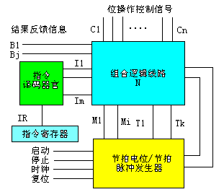
5.5 硬布线控制器
基本思想
  结构方框图：组合逻辑网络
    输入
      来自指令操作码译码器的输出I_{m}
      来自执行部件的反馈信息B_{j}
      来自时序产生器的时序信号
        节拍电位M和节拍脉冲T
    输出
      微操作控制信号：对执行部件进行控制
      其他信号：根据条件变量来改变时序发生器的计数顺序，以便跳过某些状态，从而可以缩短指令周期

Slide 4
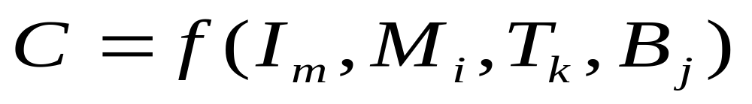
5.5 硬布线控制器
基本思想
  逻辑原理（逻辑函数）
    C为微操作控制信号
    I_{m}为译码器输出
    M_{i}为节拍电位
    T_{k}为节拍脉冲
    B_{j}为状态条件
    C由组合电路实现，速度快，但难以修改

Slide 5
5.5 硬布线控制器
基本思想
  逻辑原理（逻辑函数）
    某一微操作控制信号由布尔代数表达式描述的输出函数产生
    设计微操作控制信号的方法和过程是，根据所有机器指令流程图，寻找出产生同一个微操作信号的所有条件，并与适当的节拍电位和节拍脉冲组合，从而写出其布尔代数表达式并进行简化，然后用门电路或可编程器件来实现

Slide 6
5.5 硬布线控制器
设计步骤
  1、画出指令流程图
  2、列出微操作时间表
    将指令流程图中的微操作合理地安排到各个机器周期的相应节拍和脉冲中去
    微操作时间表形象地表明：什么时间、根据什么条件发出哪些微操作信号

Slide 7
5.5 硬布线控制器
设计步骤
  3、进行微操作信号的综合
    当列出所有指令的微操作时间表之后，需要对它们进行综合分析，把凡是要执行某一微操作的所有条件（哪条指令、哪个机器周期、哪个节拍和脉冲等）都考虑在内，加以分类组合，列出各微操作产生的逻辑表达式，然后加以简化，使逻辑表达式更为合理
  4、实现电路
    根据整理并化简的逻辑表达式组，可以用一系列组合逻辑电路加以实现，根据逻辑表达式画出逻辑电路图，用逻辑门电路的组合来实现之，也可以直接根据逻辑表达式，用PLA或其他逻辑电路实现

Slide 8
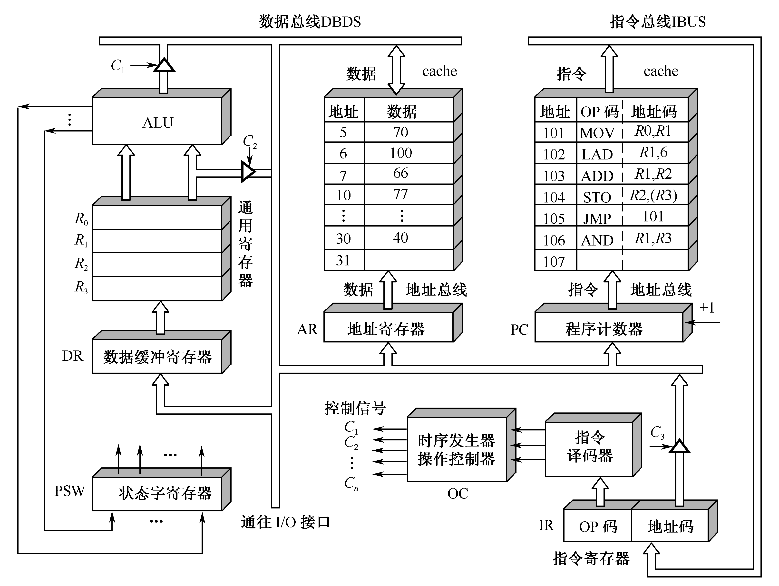
5.5 硬布线控制器
例3

Slide 9
5.5 硬布线控制器
例3：写出以下操作控制信号RD（I）、RD（D）、WE（D）、LDPC、LDIR、LDAR、LDDR、PC+1、LDR2的逻辑表达式。其中每个操作控制信号的含义是：
  RD（I）—指存读命令
  RD（D）—数存读命令
  WE（D）——数存写命令
  LDPC—打入程序计数器
  LDIR—打入指令寄存器
  LDAR—打入数存地址寄存器
  LDDR—打入数据缓冲寄存器
  PC+1—程序计数器加1
  LDR2—打入R2寄存器

Slide 10
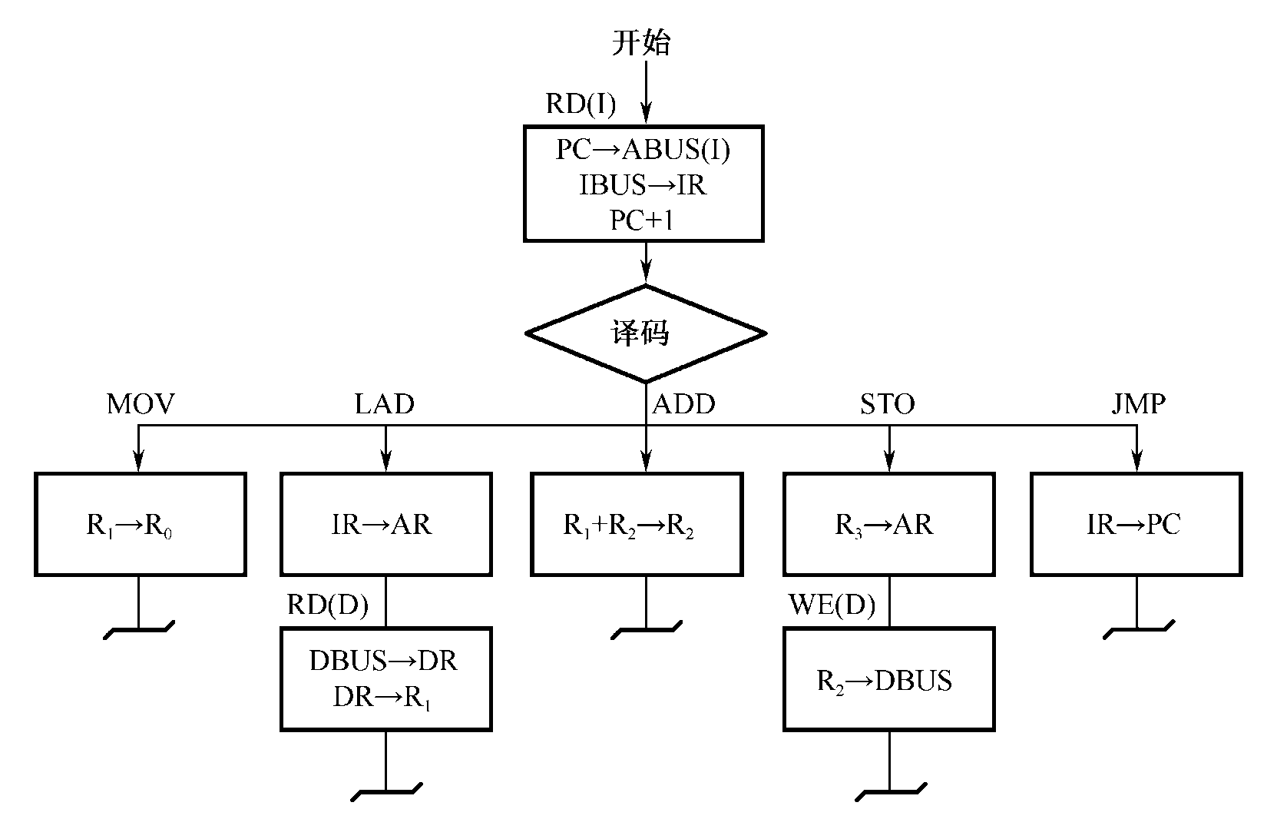
5.5 硬布线控制器
例3
RD(I)
LDIR
PC+1, LDPC
LDAR
LDAR
LDDR
LDR0
LDDR
LDR2
LDPC
RD(D)
LDDR
LDR1
WE(D)

Slide 11
5.5 硬布线控制器
RD(I)
LDIR
PC+1, LDPC
例3
RD(I)=M1 PC+1=M1
RD(D)=M3·LAD
WE(D)=M3·T3·STO
LDPC=M1·T4+M2·T4·JMP
LDIR=M1·T4
LDAR=M2·T4·(LAD+STO)
LDDR=M2·T3·(MOV+ADD)+M3·T3·LAD
LDR2=M2·T4·ADD
LDAR
LDAR
LDDR
LDR0
LDDR
LDR2
LDPC
RD(D)
LDDR
LDR1
WE(D)

Slide 12
5.4 微程序控制器
发展
  1951年，剑桥大学M·V·Wilkes教授在曼彻斯特大学计算机会议上首先提出微程序的概念和原理，当时还没有合适的存放微程序的控制存储器的元件
  1964年，IBM公司在IBM 360系列机上成功地采用了微程序设计技术
  20世纪70年代以来，由于VLSI技术的发展，推动了微程序设计技术的发展和应用
  目前，从大型机到小型机、微型机都普遍采用了微程序设计技术

Slide 13
5.4 微程序控制器
5.4.1 微程序控制原理
5.4.2 微程序设计技术

Slide 14
5.4.1 微程序控制原理
微程序控制器
  优点：规整性、灵活性、可维护性等
  微程序设计技术是用软件方法来设计硬件的技术
  基本思想：仿照解题程序的方法，把操作控制信号编制成“微指令” ，存放到控制存储器（只读存储器）里，运行时，从控存中取出微指令，产生指令运行所需的操作控制信号，使部件执行操作

Slide 15
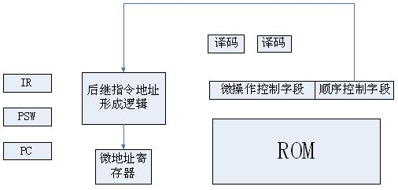
5.4.1 微程序控制原理
基本思想
  将微操作序列代码化，存放于控制存储器中
  执行指令时，依次读取微指令，产生控制信号
核心
微命令序列
指令操作码
微指令寄存器µIR
运行状态
控制存储器CM

Slide 16
5.4.1 微程序控制原理
基本概念和术语
  微命令与微操作
    微命令：构成控制信号序列的最小单位
    微操作：由微命令控制实现的最基本操作
  微指令与微周期
    微指令：若干微命令的组合，存放在一个控制存储器单元中
    微周期/微指令周期：读取一条微指令并执行所需的时间
  微程序与微程序设计

Slide 17
5.4.1 微程序控制原理
基本概念和术语
  控制线
    联系控制部件（控制器）和执行部件（运算器、存储器、外围设备）
  微命令：构成控制信号序列的最小单位
    控制部件通过控制线向执行部件发出的各种控制命令
    微命令是控制计算机各部件完成某个基本微操作的命令
    例如：某个寄存器的打入脉冲等
  微操作：由微命令控制实现的最基本操作
    执行部件接受微命令后所进行的操作，执行部件中最基本操作
    微命令和微操作是一一对应的
    微命令是微操作的控制信号，微操作是微命令的操作过程

Slide 18
5.4.1 微程序控制原理
基本概念和术语
  反馈信息：控制部件和执行部件之间的另一种联系
    状态测试：执行部件通过反馈线向控制部件反映操作情况，以便使控制部件根据执行部件的“状态”来下达新的微命令
  微操作分类：相容性和互斥性操作
    互斥性，是指不能同时或不能在同一个CPU周期内并行执行的微操作（可以编码）
    相容的，是指能够同时或在同一个CPU周期内并行执行的微操作（必须各占一位）

Slide 19
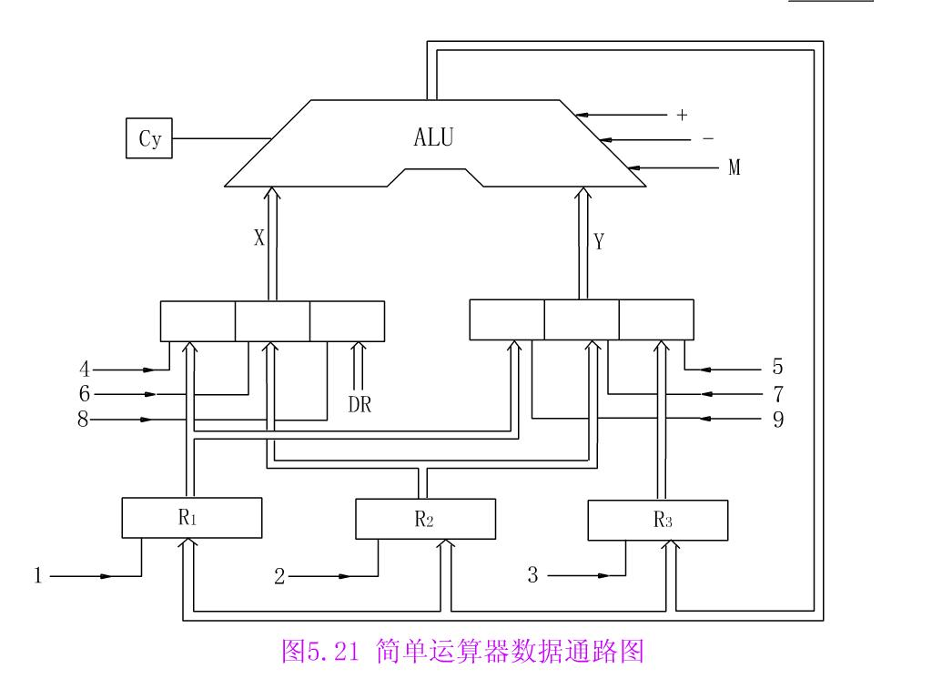
5.4.1 微程序控制原理
例
  相容性微操作
    1、2、3
    4/6/8和5/7/9
  相斥性微操作
    4、6、8
    5、7、9
    +、-、M

Slide 20
5.4.1 微程序控制原理
基本概念和术语
  微指令
    把一个CPU周期内并行执行的微命令存储在控制存储器的一个单元中，称为一条微指令（一组实现一定操作功能的微命令的组合）
    通常至少包含两大部分信息
      操作控制字段，又称微操作码字段
        产生某一步操作所需的各个微操作控制信号
        某位为1，表明发微命令；为0，不发微命令
        微命令都是节拍电位信号，持续时间为一个CPU周期
      顺序控制字段，又称微地址码字段
        用以控制产生下一条要执行的微指令地址
        决定后继微指令地址的方法不止一种

Slide 21
5.4.1 微程序控制原理
基本概念和术语
  微指令格式
LDR₁’
LDR₃’
R₁→Y
R₂→Y
R₃→Y
M
RD’
LDIR’
PC₊₁
直接地址
LDR₂’
R₁→X
R₂→X
DR→X
+
—
LDDR’
LDAR’
P₁
P₂
· | · | · | · | · | · | · | · | · | · | · | · | · | · | · | · | · | · | · | · | · | · | ·
1 | 2 | 3 | 4 | 5 | 6 | 7 | 8 | 9 | 10 | 11 | 12 | 13 | 14 | 15 | 16 | 17 | 18 | 19 | 20 | 21 | 22 | 23
操作控制
顺序控制

Slide 22
5.4.1 微程序控制原理
基本概念和术语
  微程序
    一条机器指令对应一段微程序
    一段微程序对应多条微指令
    若干条微指令的有序集合就是微程序

Slide 23
5.4.1 微程序控制原理
微程序举例：十进制加法指令
  十进制加法
    24：0010 0100
    35：0011 0101
    47：0100 0111
    判断：>9
    纠正：-9且高位+1
  加6（容易）
    有进位：不需要纠正
    无进位：需要减6
24+35 |  |  | 24+47
0010 0100 0011 0101 | + |  | 0010 0100 0100 0111 | +
0101 1001 | 正确 |  | 0110 1011 0111 0001 | 判断纠正
0010 0100 0011 0101 | + |  | 0010 0100 0100 0111 | +
0101 1001 0000 0110 | + |  | 0110 1011 0000 0110 | +
0101 1111 0101 1001 | 判断纠正 |  | 0111 0001 | 正确

Slide 24
5.4.1 微程序控制原理
PC→AR→ABUS
DBUS→DR→IR
PC+1→PC
微程序举例：十进制加法指令（R₃=6）
P₁
R₁+R₂→R₂
R₂+R₃→R₂
C_{y}=1
P₂
C_{y}=0
R₂-R₃→R₂

Slide 25
5.4.1 微程序控制原理
微程序举例：十进制加法指令
PC→AR→ABUS
DBUS→DR→IR
PC+1→PC
LDR₁’
LDR₃’
R₁→Y
R₂→Y
R₃→Y
M
RD’
LDIR’
PC₊₁
直接地址
LDR₂’
R₁→X
R₂→X
DR→X
+
—
LDDR’
LDAR’
P₁
P₂
· | · | · | · | · | · | · | · | · | · | · | · | · | · | · | · | · | · | · | · | · | · | ·
1 | 2 | 3 | 4 | 5 | 6 | 7 | 8 | 9 | 10 | 11 | 12 | 13 | 14 | 15 | 16 | 17 | 18 | 19 | 20 | 21 | 22 | 23
P₁
R₁+R₂→R₂
操作控制
顺序控制
R₂+R₃→R₂
取指令操作信号
C_{y}=1
0000
000 000 000 000 11111
10
0000
P₂
C_{y}=0
P1判别
十进制加法指令（指令译码器）：1010
R₂-R₃→R₂

Slide 26
5.4.1 微程序控制原理
微程序举例：十进制加法指令
PC→AR→ABUS
DBUS→DR→IR
PC+1→PC
LDR₁’
LDR₃’
R₁→Y
R₂→Y
R₃→Y
M
RD’
LDIR’
PC₊₁
直接地址
LDR₂’
R₁→X
R₂→X
DR→X
+
—
LDDR’
LDAR’
P₁
P₂
· | · | · | · | · | · | · | · | · | · | · | · | · | · | · | · | · | · | · | · | · | · | ·
1 | 2 | 3 | 4 | 5 | 6 | 7 | 8 | 9 | 10 | 11 | 12 | 13 | 14 | 15 | 16 | 17 | 18 | 19 | 20 | 21 | 22 | 23
P₁
R₁+R₂→R₂
操作控制
顺序控制
R₂+R₃→R₂
R₁→X
+
C_{y}=1
1010
010 100 100 100 00000
00
1001
P₂
C_{y}=0
存结果LDR₂
R₂→Y
R₂-R₃→R₂

Slide 27
5.4.1 微程序控制原理
微程序举例：十进制加法指令
PC→AR→ABUS
DBUS→DR→IR
PC+1→PC
LDR₁’
LDR₃’
R₁→Y
R₂→Y
R₃→Y
M
RD’
LDIR’
PC₊₁
直接地址
LDR₂’
R₁→X
R₂→X
DR→X
+
—
LDDR’
LDAR’
P₁
P₂
· | · | · | · | · | · | · | · | · | · | · | · | · | · | · | · | · | · | · | · | · | · | ·
1 | 2 | 3 | 4 | 5 | 6 | 7 | 8 | 9 | 10 | 11 | 12 | 13 | 14 | 15 | 16 | 17 | 18 | 19 | 20 | 21 | 22 | 23
P₁
R₁+R₂→R₂
操作控制
顺序控制
转取指的公操作
R₂+R₃→R₂
R₂→X
+
C_{y}=1
1001
010 001 001 100 00000
01
0000
P₂
C_{y}=0
存结果LDR₂
R₃→Y
P2判别
PSW中C_{y}=1：0000
PSW中C_{y}=0：0001
R₂-R₃→R₂

Slide 28
5.4.1 微程序控制原理
微程序举例：十进制加法指令
PC→AR→ABUS
DBUS→DR→IR
PC+1→PC
LDR₁’
LDR₃’
R₁→Y
R₂→Y
R₃→Y
M
RD’
LDIR’
PC₊₁
直接地址
LDR₂’
R₁→X
R₂→X
DR→X
+
—
LDDR’
LDAR’
P₁
P₂
· | · | · | · | · | · | · | · | · | · | · | · | · | · | · | · | · | · | · | · | · | · | ·
1 | 2 | 3 | 4 | 5 | 6 | 7 | 8 | 9 | 10 | 11 | 12 | 13 | 14 | 15 | 16 | 17 | 18 | 19 | 20 | 21 | 22 | 23
P₁
R₁+R₂→R₂
操作控制
顺序控制
转取指的公操作
R₂+R₃→R₂
R₂→X
—
C_{y}=1
0001
010 001 001 001 00000
00
0000
P₂
C_{y}=0
存结果LDR₂
R₃→Y
R₂-R₃→R₂

Slide 29
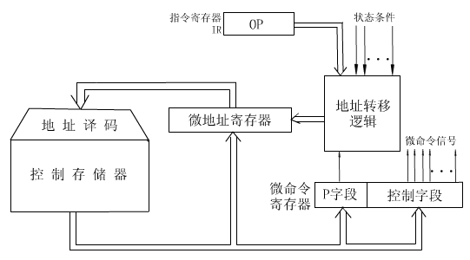
5.4.1 微程序控制原理
微程序控制原理框图
  组成：控制存储器、微指令寄存器和地址转移逻辑
    微指令寄存器：微地址寄存器和微命令寄存器

Slide 30
5.4.1 微程序控制原理
微程序控制原理框图
  控制存储器（CM）：ROM只读型存储器
    微程序控制器的核心部件，用来存放全部指令系统的微程序
    计算机的性能与其性能（容量、速度、可靠性等）密切相关
    微指令周期/微周期：只读存储器的工作周期（串行工作方式）
    控制存储器的容量
      控制存储器的字长=微指令字的长度
      控制存储器的容量，取决于指令系统中指令条数，即微程序的数量，即微指令条数（一般取指阶段是公用的，取指微指令也会公用）
    假设机器有N条机器指令，每条机器指令由4条微指令组成，每条微指令为M位，N条机器指令的取指微指令是公用的
      控制存储器容量 = [ N X 4 – (N – 1) ] X M = [ N X 3 + 1 ] X M

Slide 31
5.4.1 微程序控制原理
微程序控制原理框图
  微指令寄存器(μIR)
    用来存放从μCM取出的微指令信息，位数同微指令字长相等
    微命令寄存器
      保存一条微命令的操作控制字段和判别测试字段的信息
    微地址寄存器(μAR)
      将要访问的下一条微指令的地址，为读取下一步微指令作准备
31

Slide 32
5.4.1 微程序控制原理
微程序控制原理框图
  地址转移逻辑
    用来产生初始微地址和后继微地址，以保证微指令的连续执行
    一般情况下，微指令直接给出下一条微指令的地址，即微地址
      微指令格式的顺序控制字段：读出微指令后放入μAR
      如果不出现分支，基本就直接给出了下一条微指令的地址
      如果出现分支，通过判别测试字段P和执行部件的“状态条件”反馈信息，修改微地址寄存器μAR的内容，并按改好的内容去读下一条微指令
31

Slide 33






5.4.1 微程序控制原理
微程序控制器的工作过程
‘取指’微指令
微命令字段
微命令
机器指令
CM
µIR
译码器
主存
IR
操作码
入口
IR
微地址形成电路
µAR
CM
µIR
微命令字段
微命令
µIR
译码器
操作部件
微地址字段
后续微地址
后续微指令
现行微地址
微地址形成电路
µAR
CM
µIR
运行状态

Slide 34
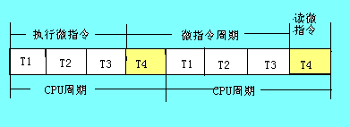
5.4.1 微程序控制原理
CPU周期与微指令周期关系
  微指令周期 ：读出微指令的时间 + 执行微指令的时间
    可以设计一个微指令周期时间恰好和CPU周期时间相等
    例：一个CPU周期（0.8us）包含四个节拍脉冲（200ns）
      T1+T2+T3为执行微指令的时间：运算器进行运算
      T4为读取微指令的时间：600末尾运算器计算完毕
        利用T4上升沿将运算结果打入寄存器，同时利用T4间隔读取下条微指令
        利用T1上升沿将微指令打入微指令寄存器，微指令的微命令信号开始有效

Slide 35
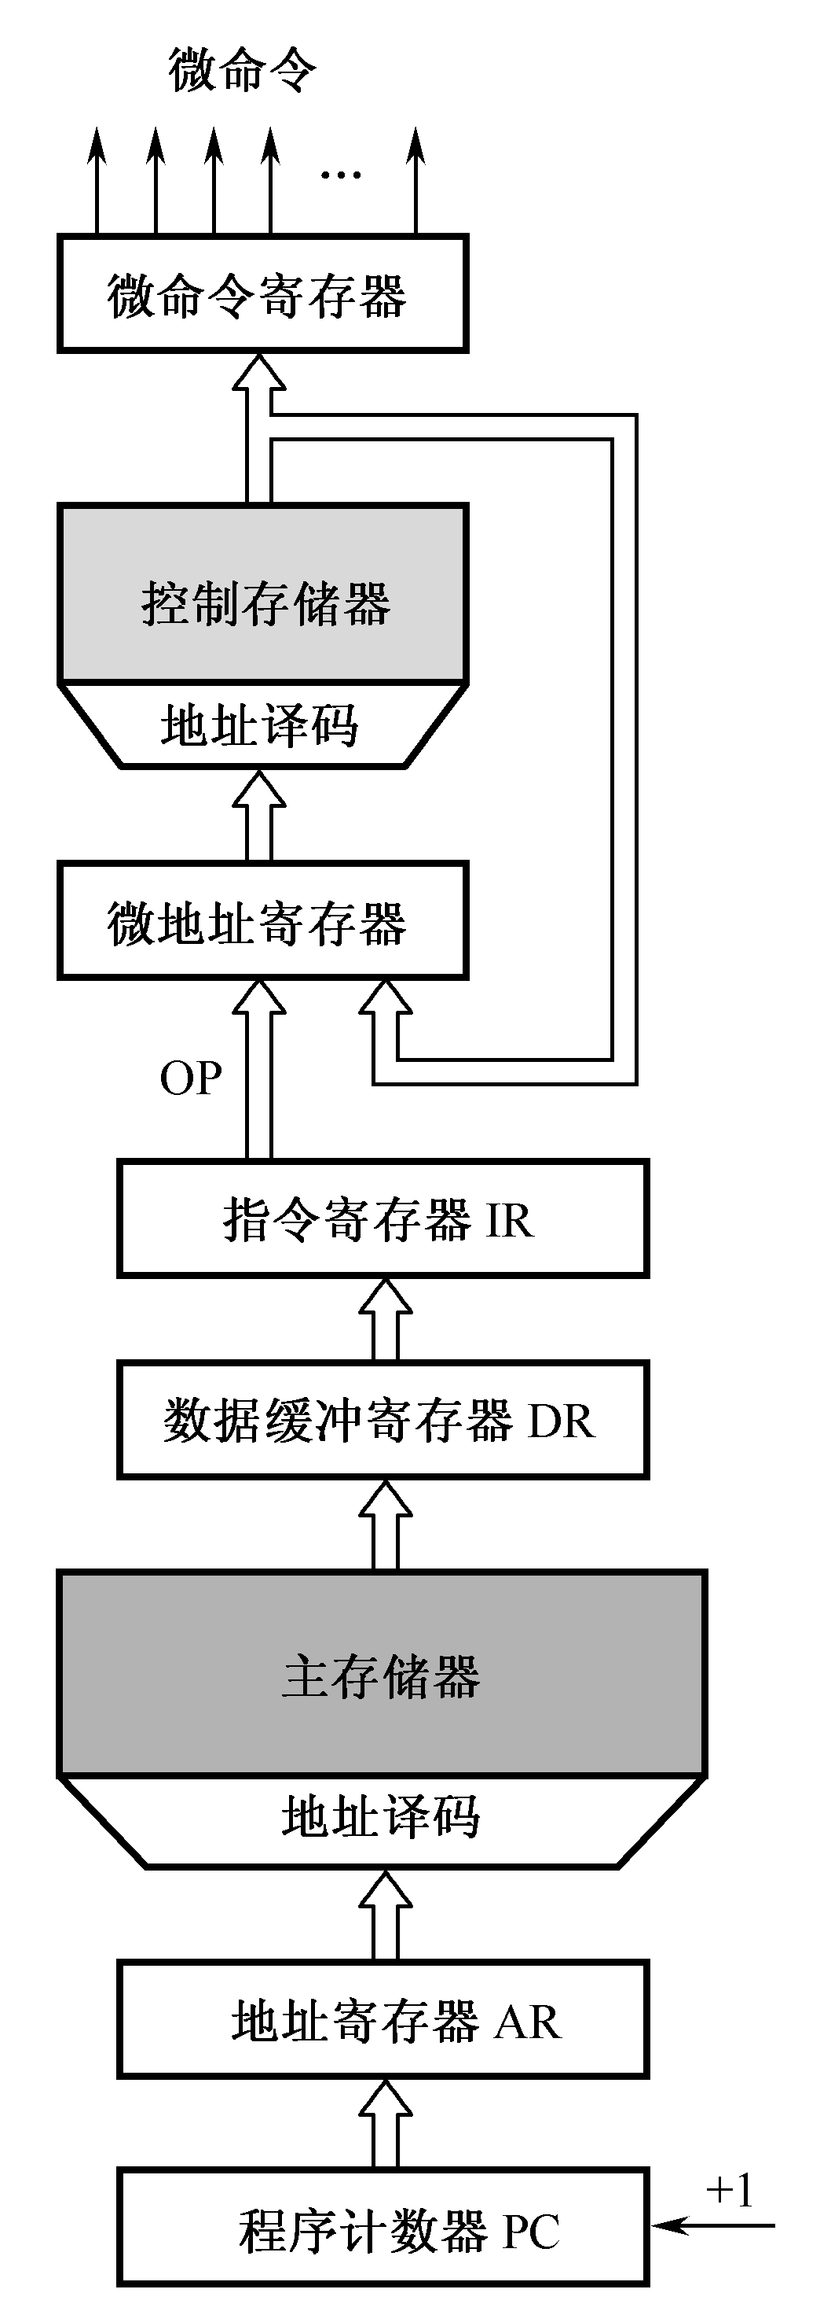
5.4.1 微程序控制原理
状态信息
机器指令与微指令关系
  对应关系
    一条机器指令对应一个微程序
    微程序由若干条微指令序列组成
    一条机器指令所完成的操作划分为若干条
    微指令来完成，由微指令进行解释和执行
    指令周期：多个CPU周期
    微指令周期：每一个CPU周期对应一条微指令
内存M | 程序 | 指令 | 指令周期 | 地址
控存CM | 微程序 | 微指令 | 微指令周期 | 微地址

Slide 36
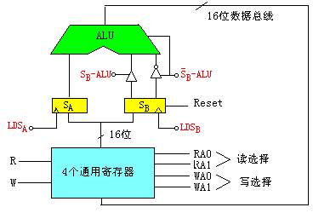
5.4.1 微程序控制原理
例：计算机运算器框图，ALU为16位的加法器（高电平工作），S_{A}/S_{B}为16位暂存器，4个通用寄存器，R和W以及RA0~RA1和WA0~WA1形成对4个通用寄存器的控制信号（见下页表）

Slide 37
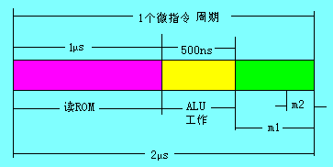
5.4.1 微程序控制原理
例：机器采用串行微程序控制方式，其微指令周期见下图。其中读ROM是从控存中读出一条微指令时间，为1μs；ALU工作是加法器做加法运算，为500ns；m1是读寄存器时间，为500ns；m2是写寄存器的工作脉冲宽度，为100ns
读控制 |  |  |  | 写控制
R | RA0 | RA1 | 选择 | W | WA0 | WA1 | 选择
1 | 0 | 0 | R₀ | 1 | 0 | 0 | R₀
1 | 0 | 1 | R₁ | 1 | 0 | 1 | R₁
1 | 1 | 0 | R₂ | 1 | 1 | 0 | R₂
1 | 1 | 1 | R₃ | 1 | 1 | 1 | R₃
0 | * | * | 不读 | 0 | * | * | 不写

Slide 38
5.4.1 微程序控制原理
例：微指令格式如下
  RA0RA1：读R₀-R₃的选择控制（2位）
  WA0WA1：写R₀-R₃的选择控制（2位）
  RW：寄存器读命令和寄存器写命令（2位）
  LDS_{A}：打入S_{A}的控制信号
  LDS_{B}：打入S_{B}的控制信号
  S_{B}-ALU：传送S_{B}给ALU的控制信号（加法）
  S_{B}-ALU：传送S_{B}给ALU的控制信号，并使加法器最低位加1（减法）
  Reset：清暂存器S_{B}为零的信号（A直通）
  ~：一段微程序结束，转入取机器指令的控制信号（公操作）
RA0RA1 | WA0WA1 | RW | LDS_{A} | LDS_{B} | S_{B}-ALU | S_{B}-ALU | Reset | ~

Slide 39
5.4.1 微程序控制原理
例：用二进制代码写出如下指令的微程序
  （1）ADD R₀，R₁指令，即（R₀）+（R₁）→（R₁）
  （2）SUB R₂，R₃指令，即（R₃）-（R₂）→（R₃）
  （3）MOV R₂，R₃指令，即（R₂）→（R₃）
0
取指
测试
MOV
SUB
ADD
7
4
1
R₂→S_{A}
0→S_{B}
R₃→S_{A}
R₀→S_{A}
8
5
2
R₂→S_{B}
R₁→S_{B}
S_{A}+S_{B}→R₃
6
3
S_{A}-S_{B}→R₃
S_{A}+S_{B}→R₁

Slide 40
5.4.1 微程序控制原理
画出指令周期流程图（指令框图）
  微程序仅考虑执行周期，不考虑取指周期（CPU模型和微指令格式）
  微程序仅考虑操作控制字段，不考虑顺序控制字段（判别字段）
    微指令序列的顺序（微地址）用数字标号标在每条微指令的右上角
  每一方框表示一条微指令
  ADD，SUB指令需要3条微指令，MOV指令只需2条微指令
  用二进制代码写出的三条指令的微程序列于下表中，其中*表示代码随意设置(0或1均可)
0
取指
测试
MOV
SUB
ADD
7
4
1
R₂→S_{A}
0→S_{B}
R₃→S_{A}
R₀→S_{A}
8
5
2
S_{A}+S_{B}→R₃
R₂→S_{B}
R₁→S_{B}
6
3
S_{A}-S_{B}→R₃
S_{A}+S_{B}→R₁
Notes:
CPU模型和微指令格式，使得我们不用考虑微程序的取指周期，也不需要考虑顺序控制字段的判别字段

Slide 41
5.4.1 微程序控制原理
用二进制代码写出的三条指令的微程序
  其中*表示代码随意设置(0或1均可)
RA0RA1 | WA0WA1 | RW | LDS_{A} | LDS_{B} | S_{B}-ALU | S_{B}-ALU | Reset | ~
0
指令 | 微程序代码
ADD | 00 ** 10 1 0 0 0 0 0 01 ** 10 0 1 0 0 0 0 ** 01 01 0 0 1 0 0 1
SUB | 11 ** 10 1 0 0 0 0 0 10 ** 10 0 1 0 0 0 0 ** 11 01 0 0 0 1 0 1
MOV | 10 ** 10 1 0 0 0 1 0 ** 11 01 0 0 1 0 0 1
取指
测试
MOV
SUB
ADD
7
4
1
R₂→S_{A}
0→S_{B}
R₃→S_{A}
R₀→S_{A}
8
5
2
R₂→S_{B}
R₁→S_{B}
S_{A}+S_{B}→R₃
6
3
S_{A}-S_{B}→R₃
S_{A}+S_{B}→R₁

Slide 42
5.4.2 微程序设计技术
微程序设计技术
  如何确定微指令的结构（微指令格式）——关键
设计微指令应当追求的目标
  有利于缩短微指令字长度
  有利于缩小CM的容量
  有利于提高微程序的执行速度
  有利于对微指令的修改
  有利于提高微程序设计的灵活性

Slide 43
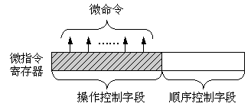
5.4.2 微程序设计技术
微命令编码
  对微指令中的操作控制字段采用的表示方法（三种）
  直接表示法
    操作控制字段每一位代表一个微命令
    优点：简单直观，输出直接用于控制，并行性强，速度快
    缺点：微指令字较长，因而CM容量较大

Slide 44
5.4.2 微程序设计技术
LDR₁’
LDR₃’
R₁→Y
R₂→Y
R₃→Y
M
RD’
LDIR’
PC₊₁
直接地址
LDR₂’
R₁→X
R₂→X
DR→X
+
—
LDDR’
LDAR’
P₁
P₂
· | · | · | · | · | · | · | · | · | · | · | · | · | · | · | · | · | · | · | · | · | · | ·
1 | 2 | 3 | 4 | 5 | 6 | 7 | 8 | 9 | 10 | 11 | 12 | 13 | 14 | 15 | 16 | 17 | 18 | 19 | 20 | 21 | 22 | 23
操作控制
顺序控制
十进制加法指令所用微指令格式：直接表示法
#
#
S
#
S
S
C
1
U
S
U
U
N
1
R
C
D
R
#
B
U
B
B
I
R
A
N
D
C
R
J
2
1
0
1
D
D
W
L
_
B
_
_
R
_
A
I
I
A
P
I
C
S
5
4
3
2
1
0
T
S
S
S
M
D
R
R
E
U
_
W
R
E
3
1
D
D
4
_
_
D
D
T
T
3
2
1
0
A
A
A
A
A
A
L
W
L
C
L
S
S
A
D
M
R
L
L
M
C
C
L
L
N
N
P
P
P
P
u
u
u
u
u
u
A
R
I
L
A
P
P
I
I
35
34
33
32
31
30
29
28
27
26
25
24
23
22
21
20
19
18
17
16
15
14
13
12
11
判断条件
后继微地址
TEC_5实验平台格式：直接表示法

Slide 45
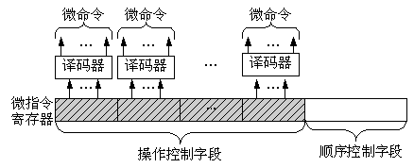
5.4.2 微程序设计技术
微命令编码
  编码表示法
    将操作控制字段分为若干个小段（译码输出为控制信号）
      段内采用最短编码法（互斥微命令）
      段与段之间采用直接控制法（兼容微命令）
    优点：较少的二进制位表示较多的微命令信号，指令字大大缩短
    缺点：增加了译码电路，使微程序的执行速度减慢
    最短编码法：所有微命令统一编码

Slide 46
5.4.2 微程序设计技术
微命令编码
  混合表示法
    结合前两种，综合考虑微指令字长、灵活性和执行速度等
    一个字段的某些编码不能独立地定义某些微命令，而需要与其他字段的编码来联合定义
      设置解释位或解释字段
      常数源字段E的设置
        作为操作数送入ALU运算（十进制加法用的6）
        作为计数器初值用来控制微程序循环次数
C | A
1 A为某类命令
0 A为常数
C =
解释位
微操作控制字段 | E | 顺序控制字段

Slide 47
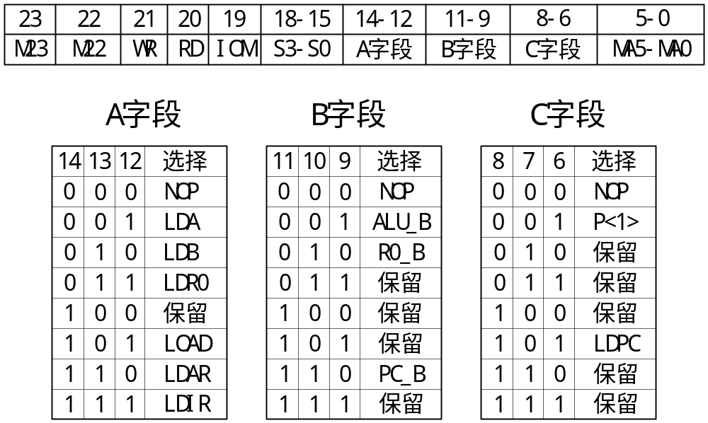
5.4.2 微程序设计技术
微命令编码
  混合表示法
《计算机组成课程设计》实验箱：编码表示法

Slide 48
5.4.2 微程序设计技术
微命令编码
  编码必须要遵循如下的原则
    互斥性的微命令分在同一段内，兼容性的微命令分在不同段内
    应与数据通路结构相适应
    每个小段中包含的信息位不能太多，否则将增加译码线路的复杂性和译码时间
    一般每个小段还要留出一个状态，表示本字段不发出任何微命令，因此当某字段的长度为三位时，最多只能表示七个互斥的微命令，通常用000表示不操作

Slide 49
5.4.2 微程序设计技术
微命令编码
  例：十进制加法运算模型
    混和表示法
    1、2、3位为直接表示法
    4、5 6、7 8、9位为编码表示法
1 | 2 | 3 | 4 | 5 | 6 | 7 | 8 | 9 | 顺序控制
4、5：
00 无操作
01 R1－>X
10 R2 －> X
11 DR －>X
6、7：
00 无操作
01 R3－>Y
10 R2－> Y
11 R1－>Y
8、9：
00 无操作
01 ＋
10 －
11 M

Slide 50
5.4.2 微程序设计技术
微地址形成方法
  入口地址
    取指微程序（公用）：第一条微指令一般在控存CM的00…00H
    执行微程序：每条机器指令对应的一段微程序（执行周期）
      公用的取指微程序从主存中取出机器指令之后，由机器指令的操作码字段指出各段微程序的入口地址——多分支(或多路转移)
  后继微地址
    计数器方式
    多路转移方式

Slide 51
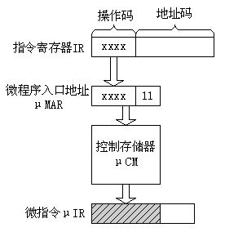
5.4.2 微程序设计技术
微地址形成方法
  入口地址形成
    如果机器指令操作码OP字段的位数和位置固定，可以直接使操作码与微程序入口地址的部分位相对应（如右图）
操作码OP | 微程序入口地址
000 | 000 11
001 | 001 11
010 | 010 11
011 | 011 11
…… | ……
每条指令的微程序最多包含四条微指令
000 11 → 001 00，001 01，001 10
001 11 → 010 00，010 01，010 10
010 11 → 011 00，011 01，011 10
011 11 → 100 00，100 01，100 10

Slide 52
5.4.2 微程序设计技术
微地址形成方法
  后继微地址形成
    计数器方法
      微程序顺序执行时，其后继微地址就是现行微地址加上一个增量（通常为1，这就需要自动加1功能）
      当微程序遇到转移或转子程序时，由微指令的转移地址段来形成转移微地址（经过计算）
      微地址寄存器μAR/μMAR，即为微程序计数器μPC
      优点：微地址产生简单、易于掌握、编制微程序容易
      缺点：多路并行微程序转移功能较弱，执行速度较慢，灵活性较差

Slide 53
5.4.2 微程序设计技术
微地址形成方法
  后继微地址形成
    多路转移方法
      一条微指令具有多个转移分支的能力（根据条件转移）
        操作码或状态条件→测试→多个微地址
      当微程序不产生分支时，后继微地址来自于微指令的顺序控制字段
      当微程序产生分支时，根据微指令所规定的测试结果直接决定后继微地址（多个微地址选一个），即根据顺序控制字段“判别测试”标志和“状态条件”信息，修改顺序控制字段中的若干位
      测试段如果只有一位，则微地址将产生两个分支，若有两位，则最多可产生四个分支，依此类推，测试段为n位最多可产生2^{n}个分支
      特点：能以较短的顺序控制字段配合，实现多路并行转移，灵活性好，速度较快，但转移地址逻辑需要用组合逻辑方法设计

Slide 54
5.4.2 微程序设计技术
微地址形成方法
  例：微地址寄存器有6位（μA₅-μA₀），当需要修改其内容时，可通过某一位触发器的强置端S将其置“1”。现有三种情况：
    （1）执行“取指”微指令后，微程序按IR的OP字段（IR₃-IR₀）进行16路分支——修改四位
    （2）执行条件转移指令微程序时，按进位标志C的状态进行2路分支——修改一位
    （3）执行控制台指令微程序时，按IR₄-IR₅的状态进行4路分支——修改两位
    请按多路转移方法设计微地址转移逻辑

Slide 55
5.4.2 微程序设计技术
微地址形成方法
  微程序有三种判别测试，分别为P₁，P₂，P₃（3位）。 由于修改μA₅-μA₀内容具有很大灵活性，现分配如下：
    （1）用P₁和IR₃-IR₀修改μA₃-μA₀
    （2）用P₂和C修改μA₀
    （3）用P₃和IR₄-IR₅修改μA₄-μA₅
    另外还要考虑时间因素T₄（假设CPU周期最后一个节拍脉冲），故转移逻辑表达式如下：
    μA₅=P₃·IR₅·T₄ μA₄=P₃·IR₄·T₄
    μA₃=P₁·IR₃·T₄ μA₂=P₁·IR₂·T₄
    μA₁=P₁·IR₁·T₄ μA₀=P₁·IR₀·T₄+P₂·C·T₄
    由于从触发器强置端修改，故前5个表达式可用“与非”门实现，最后一个用“与或非”门实现

Slide 56
5.4.2 微程序设计技术
微指令格式
  微指令的编译方法是决定微指令格式的主要因素
    编译方法需要考虑速度、成本等原因
    两类：水平型微指令和垂直型微指令
  水平型微指令
    指一次能定义并能并行执行多个微命令的微指令
    按照控制字段的编码方法，水平型微指令分三种
      全水平型（不译码法）微指令
      字段译码法水平型微指令
      直接和译码相混合的水平型微指令
控制字段 | 判别测试字段 | 下地址字段

Slide 57
5.4.2 微程序设计技术
微指令格式
  水平型微指令
    优点：
      微指令字较长，速度较快
      微指令中的微操作有高度的并行性
      微指令译码简单
      控制存储器的纵向容量小，灵活性强
    缺点：
      微指令字比较长，明显地增加了控制存储器的横向容量
      水平微指令与机器指令差别很大，一般要熟悉机器结构、数据通路、时序系统以及指令执行过程的人才能进行微程序设计，这对用户来说是很困难的

Slide 58

5.4.2 微程序设计技术
微指令格式
  垂直型微指令
    设置微操作码字段，采用微操作码编译法，由微操作码规定微指令的功能
    垂直型微指令的结构类似于机器指令的结构
      设置微操作码字段
      一条微指令只有1~2个微操作命令，每条微指令的功能简单
      例：寄存器-寄存器传送型微指令
      运算控制型微指令、访问主存微指令、条件转移微指令等（见书P₁₇₂）

Slide 59
5.4.2 微程序设计技术
微指令格式
  垂直型微指令
    微指令字长较短，使控制存储器的横向容量少
    并行微操作能力有限，一条微指令一般只包含1~2个微操作命令，要求控制存储器的纵向容量大
    微指令译码比较复杂，全部微命令用一个微操作控制字段进行编码，微指令执行时需完全译码（全编码法），微程序执行速度慢
    设计用户只需注意微指令的功能，而对微命令及其选择、数据通路的结构则不用过多地考虑，因此，便于用户编制微程序
    编制微程序规整、直观，便于实现设计的自动化
    编制微程序要使用较多微指令，微程序较长
    在Pentium 4和安腾系列机中得到了应用

Slide 60
5.4.2 微程序设计技术
微指令格式
  水平型微指令和垂直型微指令的比较
    水平型微指令并行操作能力强，效率高，灵活性强，垂直型微指令则较差
    水平型微指令执行一条指令的时间短，垂直型微指令执行时间长
    由水平型微指令解释指令的微程序，有微指令字较长而微程序短的特点；垂直型微指令则相反，微指令字较短而微程序长
    水平型微指令用户难以掌握，而垂直型微指令与指令比较相似，相对来说，比较容易掌握

Slide 61
5.4.2 微程序设计技术
动态微程序设计
  对应于一台计算机的机器指令只有一组微程序，这一组微程序设计好之后，一般无须改变而且也不好改变，这种微程序设计技术称为静态微程序设计
  采用E²PROM作为控制存储器，可以通过改变微指令和微程序来改变机器的指令系统，这种微程序设计技术称为动态微程序设计（仿真其他机器指令系统）

Slide 62
作业
书本第186页，6
书本第187页，10

